Slide 1
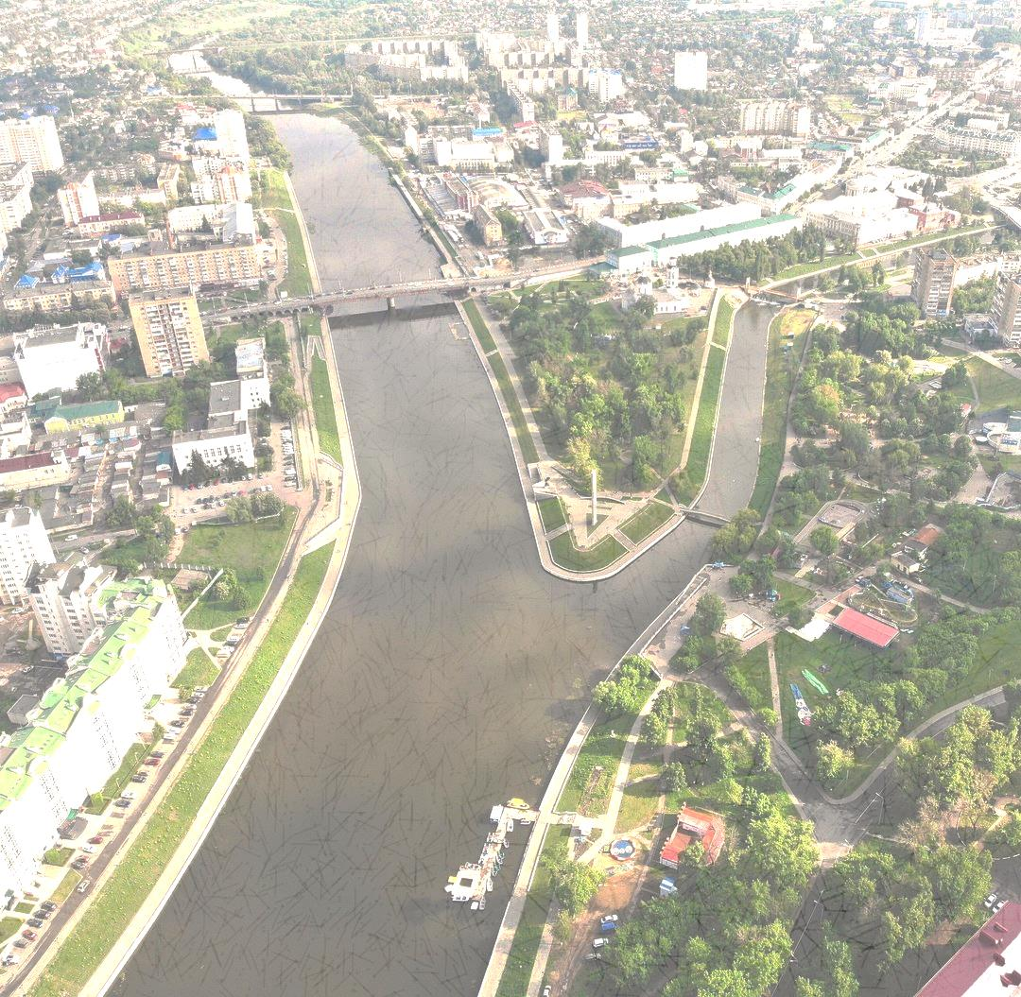
80 лет освобождения города Орла от немецко-фашистских захватчиков 5 августа – День города
ДЕПАРТАМЕНТ ЗДРАВООХРАНЕНИЯ ОРЛОВСКОЙ ОБЛАСТИ
БЮДЖЕТНОЕ УЧРЕЖДЕНИЕ ОРЛОВСКОЙ ОБЛАСТИ
«ОРЛОВСКАЯ НАУЧНАЯ МЕДИЦИНСКАЯ БИБЛИОТЕКА»
Централизованная библиотечная система
Россия, 302027, г. Орел, ул. Приборостроительная, д. 42, тел./факс (4862) 41-01-33; 41-01-34; 41-00-04
Орел, 2023

Slide 2
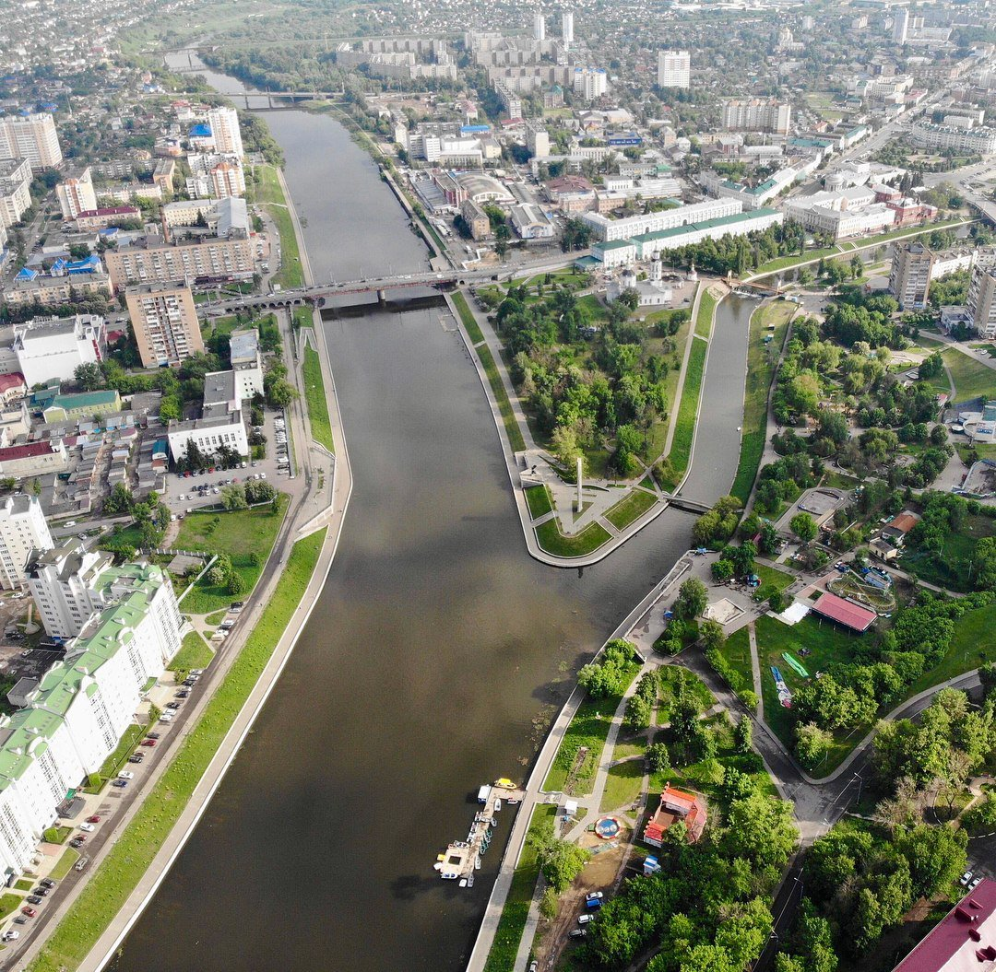
5 августа в 2023 году наш город Орел отмечает 80 лет со времени освобождения от немецко-фашистских войск (1943г.). В этот день ежегодно отмечается и День города.
Орел является городом Первого салюта (5 августа 1943 года), городом воинской славы (с 27 апреля 2007 года) и «Литературной столицей России» (официально с 12 июня 2021 года).
60 лет назад - 5 августа 1963 года, в сквере Танкистов, перед памятником погибшим советским воинам был зажжен Вечный огонь.
40 лет назад- 5 августа 1983 года, в день 40-летия освобождения Орла от немецко-фашистских захватчиков был официально открыт музей-диорама «Орловская наступательная операция».
В Орловской научной медицинской библиотеке собран целый раздел литературы, посвященный Орлу, его истории, выдающимся землякам, здесь находятся альбомы с фотогалереями из разных эпох, где отражена жизнь современного Орла и Орловской губернии прошлых столетий. Дополняют эту коллекцию произведения орловских писателей и поэтов, воспевающих неповторимую красоту Орловского края.
Представляем вашему вниманию виртуальную выставку, посвященную юбилею празднования Дня города . Она о том, как добывалась Победа над врагом в Великую Отечественную войну, как освобождался и возрождался заново наш любимый город, как сохраняется память о его историческом наследии.

Slide 3
Будков А.Д. Орловская область в годы Великой Отечественной войны ( 22 июня 1941г.-9 мая 1945г.): Учебно-методическое пособие/ под общ.ред.Е.Н.Вельковского.-Орел, 1999.-224с.
В книге описано социально-экономическое и стратегическое положение Орловской области накануне войны. Собраны обширные сведения о том, как жили, боролись и побеждали врага орловчане. В ней рассказывается о боевых действиях орловских партизан в Брянском лесном массиве и подполье на территории Орловской области.
При подготовке учебно-методического пособия по краеведению использовались рукописные научные труды кандидата исторических наук Леонида Анатольевича Будкова.

Slide 4
Еськов Д.П. Танкисты в боях за Орел.-Тула: Приок. кн. изд-во, 1983.-160с.
В период Курской битвы автор книги был заместителем командира 13-го гвардейского тяжелого танкового полка и принимал непосредственное участие в боях под Орлом. В воспоминаниях полковника
Д.П. Еськова рассказывается о героических действиях танкистов при освобождении Орла от немецко-фашистских захватчиков.

Slide 5
Мартынов М.М. Фронт в тылу.-2-е изд. исправл. и доп.-Тула: Приок. кн. изд-во, 1981.-256с.
В книге рассказывается о патриотах – подпольщиках, которые в годы фашистской оккупации действовали в Орле и Орловской области. Издание дополнено не публиковавшимися ранее материалами о патриотическом подполье на Орловщине, действовавшем в 1941-1943годах.

Slide 6
Живая связь времен ( Памятники, мемориальные доски г.Орла).Библиографический указатель.-Орел, 2004.-194с.
В справочнике «Живая связь времен» собраны материалы о исторических, архитектурных и литературных памятниках, памятных местах и знаках, о мемориальных досках города Орла.
Справочник дает представление о 60 памятниках и 166 мемориальных досках, о разнообразии событий, представителей науки, литературы, культуры.
Предназначен лекторам, экскурсоводам, жителям Орловщины и гостям города.

Slide 7
Антипов Б.В. Из прошлого. Орел 1943-1955гг. Воспоминания архитектора - Орел: «Вешние воды», 2002.-80с.
Книга, основанная на автобиографических воспоминаниях главного архитектора города Орла ( 1943-1955) и его почетного гражданина, на чью долю выпало восстанавливать разрушенный после войны город, сделать его современным индустриальным и культурным центром.
В ней о том, как возрождался старинный русский город Орел и какие талантливые люди этому способствовали.
Издание снабжено богатым иллюстративным материалом.

Slide 8
Коробков В.И. Орел. ХХ век в лицах/ В. И. Коробков, Л.М.Тучнин.-Орел: «Вешние воды», 2000.-240с.
Авторами книги являются фотохудожник и архивист Леонид Тучнин и журналист Владимир Коробков.
Здесь собраны уникальные сведения и фотографии , отражающие жизнь целого столетия города Орла.
На фотографиях – выдающиеся и малоизвестные люди, но так или иначе, все они связаны с нашим городом и оставили в его истории свой след.

Slide 9
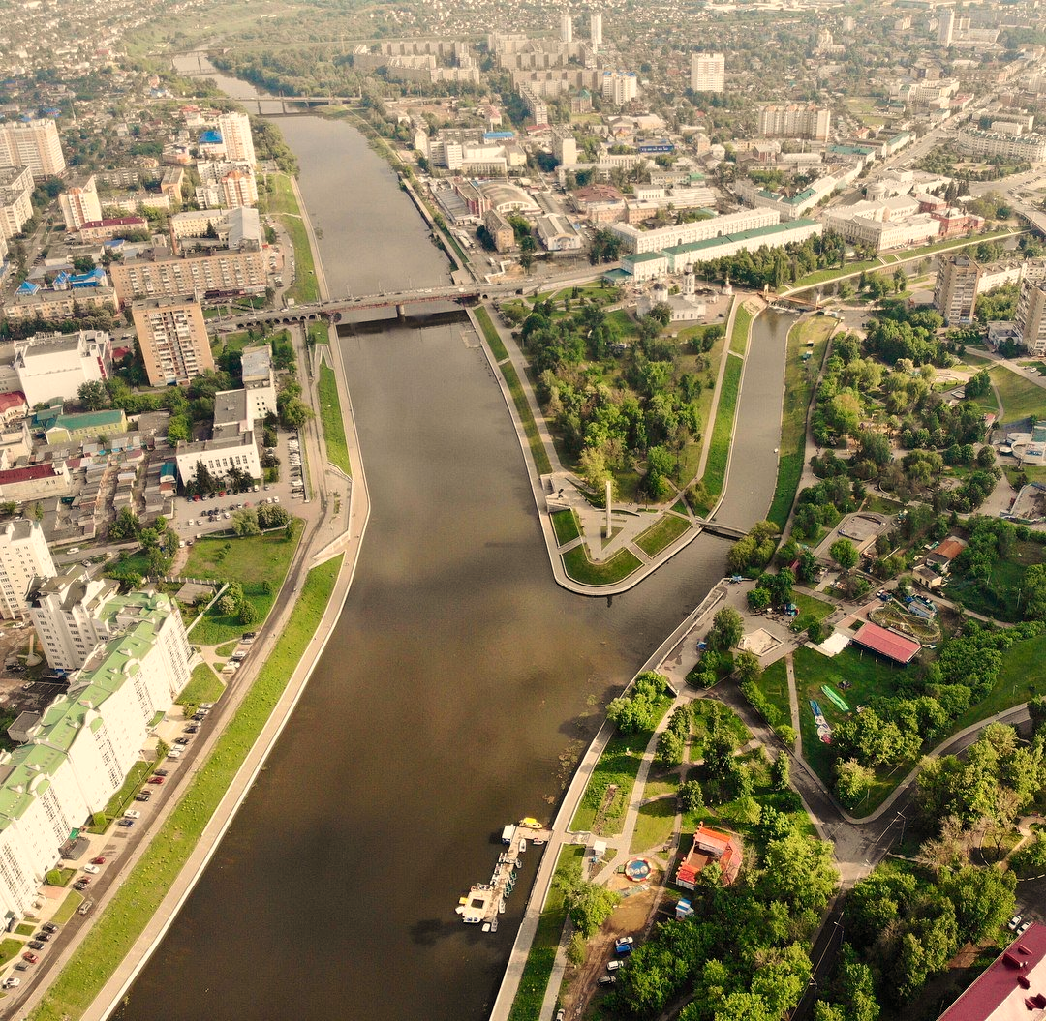
Мой любимый город Орел. Выставка произведений орловских художников. ( Каталог произведений) –Орел,2005.-54с.
В каталоге собраны произведения талантливых орловских художников разных поколений, все они посвящены городу Орлу. Каждое из них – ода любви родному краю.
Авторы картин : Курнаков А.И, Степанов И.Г., Дышленко Г.В., Комов Н.П. и многие другие.
Материал подготовлен главным библиотекарем отдела научной информации Кучук Е.А.

